Slide 1
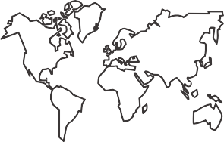
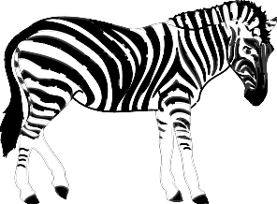
Se llama...
Vive en...
(Pinta el continente y escribe en
que parte de los ecosistemas suele vivir)
Tiene el cuerpo cubierto....
Su manera de alimentarse es....
Se desplaza.....
Sus extremidades son....
Los colores que le definen
son....
Dibujado por mi..
Su tamaño en el mundo animal es.
Nacen de manera...
Ejemplo de texto descriptivo...
Me llaman oveja. Vivo en la tierra y me desplazo andando, corriendo y saltando porque tengo cuatro patas. Me alimento de hierba, plantas, cereales. Cuando soy pequeio tomo leche y después soy herbívoro. Tengo tamaio mediano. Soy vivíparo. Vivo con muchas más, en grupo. Tengo el cuerpo cubierto de lana, que puede ser de varios colores, sobre todo blanco. Soy útil para las personas porque doy leche, carne y lana.
Realizo el texto descriptivo con todo lo que tengo...

